Slide 1
基于deepsvg的生成插值任务讲解及要求
2023.11.21

Slide 2
目录
代码环境与重要文件
项目要求
加分项

Slide 3
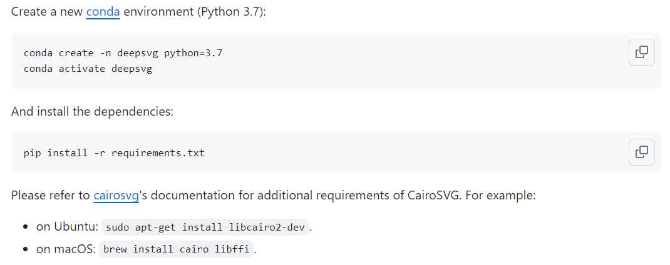
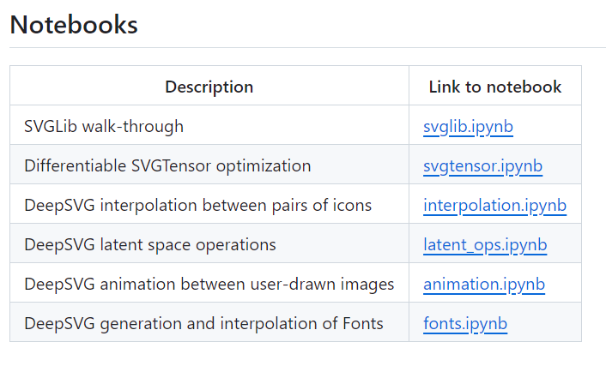
代码环境与重要文件
代码环境： 具体环境配置与训练脚本，参照README即可，一般不会涉及过于繁琐的环境问题
重要文件： notebooks/ 下介绍了各种功能性的接口，特别需要关注fonts.ipynb中提供了加载模型、按类别采样、后处理等的完整参考管线。interpolation.ipynb管线中提供了插值任务的参考管线。

Slide 4
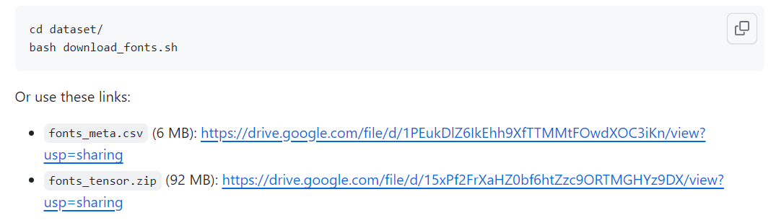
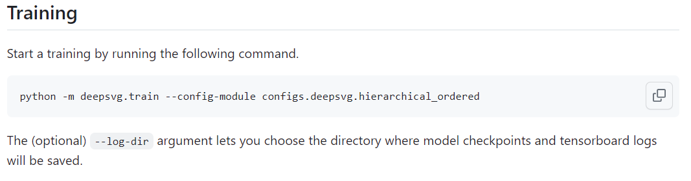
项目要求
任务1： 基于fonts数据集的生成
a) 数据准备（README中有详解）
b) 训练一版自己的模型（要更改configs文件，注意此时的vae属性应打开）
c) 推理生成（参考notebooks/中的示例，完善自己的采样与保存脚本）
最终要求使用自己训练的模型，为每类字体生成3个样本并保存为.svg格式。

Slide 5
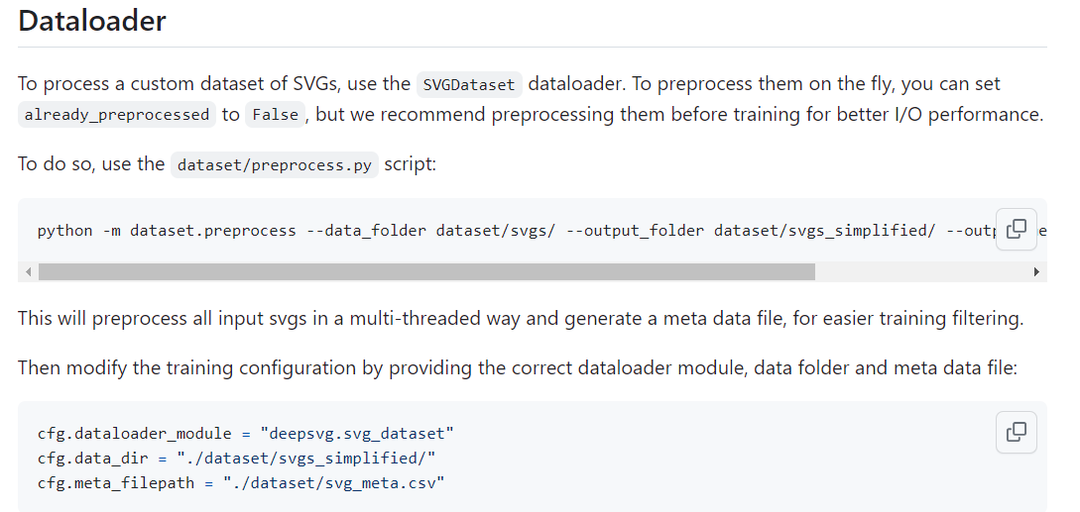
项目要求
任务2： 基于自己收集数据集的插值
a) 数据准备（README中有详解）
b) 训练一版自己的模型（要更改configs文件，注意此时的vae属性应关闭）
c) 推理插值（参考notebooks/中的示例，完善自己的插值与保存脚本）
最终要求使用自己训练的模型，在自己收集的数据集上，每个类别选5对数据，保存他们的中间插值结果为.svg格式，插值时的隔点使用：0, 0.2, 0.4, 0.6, 0.8, 1.0。

Slide 6
项目要求
提交文件说明
任务1：
a) 自己训练使用的configs文件以及训练好的模型参数文件
b) 所有类别字体的生成样本
任务2：
a) 自己训练使用的configs文件以及训练好的模型参数文件
b) 各类别所有的插值结果
特别说明：在任务2中，最终svg呈现出的结果可能与原数据不相符（可能会缺少一些元素以及颜色等），这个没有关系，可以挑选出一些整体形状没有问题的结果即可。更完成的数据处理作为加分项在之后讲解。

Slide 7
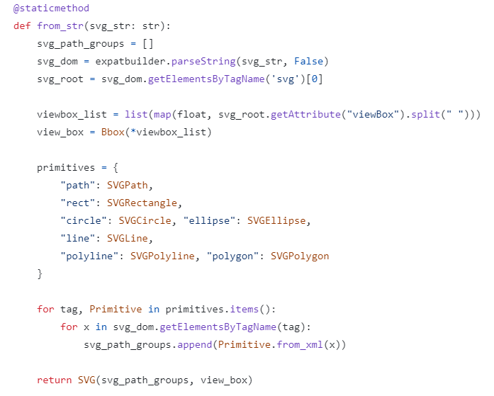
加分项
说明：在deesvg/svglib/svg.py下，如右图定义了处理SVG数据格式文件的函数，但对于我们自己创建的数据集，这里的处理方式不够全面，可能会导致原有数据处理后缺少元素或形式不正确。
要求：修改deesvg/svglib/svg.py，以及关联的子文件。使得一个.svg文件：
a) 先使用 svg = SVG.load_svg(...)加载为SVG类
b) 再使用 tensor = svg.to_tensor()转化为Tensor类型并保存（此处要根据情况增添维度，如颜色宽度等...）
c) 再使用 svg_new = SVG.from(tensor)转化为SVG类
d) 最后使用svg_new.save_svg(...)保存为新的.svg文件
要使得处理前的.svg文件与新的.svg文件在浏览模式下的可视化几乎没有差别（颜色渐变等情况可以忽略）
提交要求：
a) 修改后的整个deepsvg项目文件夹
b) 创建一个jupyter notebook文件，命名为svg_process.ipynb，使用一个.svg文件作示例，分步展示上面要求a,b,c,d四个步骤，以验收可行性。
c) 所有自己收集并清洗的数据 + 所有保存的Tensor文件（.pt格式） + 所有新的.svg文件

